Slide 1
Open Educational Resources (OER)
De nos jours, partout dans le monde, les enfants et les jeunes ont besoin d'être formés
pour affronter les problèmes sociaux, émotionnels et économiques auxquels ils seront confrontés
- en tant qu'adultes - tant dans leur vie personnelle que dans le contexte du monde en général.
Pour ce faire, ils doivent DÉVELOPPER DES COMPÉTENCES DE RÉFLEXION DE NIVEAU SUPÉRIEUR qui, selon nous,
S'ÉPANOUIRONT SI ON LES ENCOURAGE À ÊTRE CRÉATIFS, INNOVANTS, INGÉNIEUX ET ADAPTABLES.
Les présentes ressources éducatives libres (REL) ont été conçues dans le cadre du projet Creative School, dont l'objectif est le suivant
est de développer des modules d'enseignement/apprentissage pour les enseignants et les élèves, en promouvant l'apprentissage autonome et les capacités de réflexion critique et visuelle, en utilisant les CONTENUS DU PATRIMOINE CULTUREL mis à disposition par les institutions et les organisations auxquelles appartiennent les partenaires du projet Creative School.
Les BÉNÉFICIAIRES des présentes ressources éducatives libres sont :
LES ENSEIGNANTS DES ÉCOLES PRIMAIRES ET SECONDAIRES qui, en s'engageant dans le projet, seront équipés des compétences nécessaires pour faciliter les stratégies pédagogiques de créativité et de pensée critique ;
LES ENFANTS ET LES JEUNES qui utiliseront les REL développés par le projet.
Veuillez noter que les thèmes des REL ont été sélectionnés par un groupe international d'enseignants et d'éducateurs d'Autriche, de Croatie, de Finlande, de France, d'Irlande, d'Italie et du Royaume-Uni, par le biais de groupes de discussion et d'enquêtes.
Nous espérons que ce support enrichira vos ressources pédagogiques et favorisera la pensée créative et critique des étudiants.
https://www.creative-school.eu
Le projet Creative School a été financé avec le soutien de l'Union européenne et de l'Agence nationale française pour le programme Erasmus+ (Grant Agreement 2019-1-FR01-KA201-062212). Cette publication n'engage que son auteur et l'Union européenne et l'Agence nationale française pour le programme Erasmus+ ne peuvent être tenues responsables de l'usage qui pourrait être fait des informations qu'elle contient.
Les contenus peuvent être utilisés conformément à la : Licence Creative Commons Pas d’Utilisation Commerciale

Slide 2
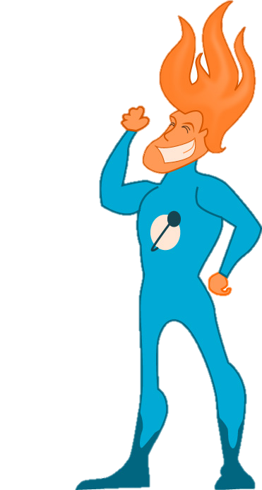
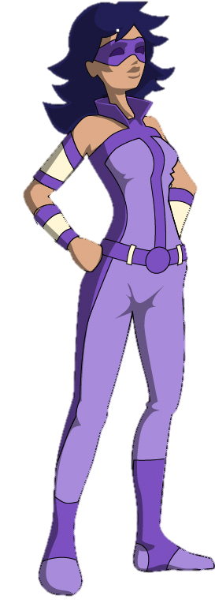
REMERCIEMENTS :
SUPER-FLAMEMAN
SUPER PURPLEWOMAN
L'équipe de l'école créative souhaite remercier "OpenClipart-Vectors",
auteur des images des super-héros. Vous pouvez le suivre sur
https://pixabay.com/it/users/openclipart-vectors-30363/

Slide 3
LES PERSONNAGES:
SUPER FLAMEMAN
SUPER PURPLEWOMAN

Slide 4
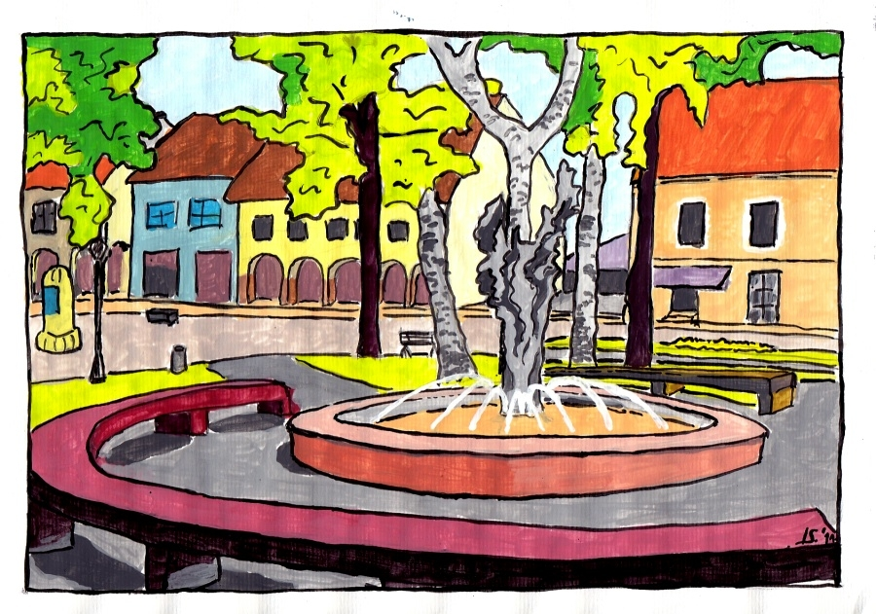
DANS UN CARRÉ DE
VOTRE VILLE NATALE ...

Slide 5
... UN JOUR DE PRINTEMPS ...
Salut, les enfants ! Je parie que vous ne vous attendiez pas à ce que je vienne dans votre classe !
Est-ce que tu sais
qui je suis ?

Slide 6
SAIS-TU QUELS SONT
MES SUPER POUVOIRS ?
NOMMEZ-EN QUELQUES-UNS !

Slide 7
BONJOUR,
PURPLE WOMAN !
......OH, REGARDEZ QUI EST LÀ .....
FLAME MAN !

Slide 8
FLAME MAN, , ATTENTION !
TES CHEVEUX VONT METTRE LE FEU AUX ARBRES DE CETTE PLACE !
AH AH AH AH !!
ÇA VA ÊTRE TRÈS AMUSANT :
JE VAIS METTRE LE FEU À LA PLACE, POUR QUE TOUT LE MONDE SACHE
QUI JE SUIS !
ALLEZ,
NE TE LA PÈTE PAS !
SOIS RESPONSABLE ET GARDE TA CRINIÈRE INDISCIPLINÉE LOIN DES ARBRES !
DES ARBRES !

Slide 9
MA CHÈRE PURPLE WOMAN,
JE ME FICHE DE TOI, DE CETTE PLACE ET DES ARBRES !
JE FAIS CE QUE JE VEUX, PARCE QUE
JE SUIS LE SUPER HÉROS LE PLUS PUISSANT DE L'UNIVERS !
AH AH AH AH !!!
Au fait, devinez quels sont mes super pouvoirs !
FLAME MAN, s'il vous plaît,
arrêtez d'être méchant,
et montrons à nos enfants que
NOUS, LES SUPER-HÉROS, sommes capables d'utiliser nos pouvoirs pour le bien.

Slide 10
OK, je vais jouer gentiment...
Et je suis sûr que nos enfants ont souvent imaginé qu'ils avaient des superpouvoirs, eux aussi...
Let's see....
Les enfants, SI VOUS ÉTAYEZ UN SUPER-HÉROS, QUELS SERAIENT VOS POUVOIRS ?

Slide 11
DANS QUEL BUT utiliseriez-vous vos superpouvoirs ?
POURQUOI ?

Slide 12
Quels sont les POUVOIRS
avez-vous dans LA
VIE RÉELLE ?

Slide 13
Avez-vous le pouvoir
LE POUVOIR DE RENDRE QUELQU'UN HEUREUX ?
EST-CE un pouvoir ?

Slide 14
Qu'en est-il du pouvoir de
PRENDRE SOIN
D'AUTRUI ?
COMMENT faites-vous cela ?

Slide 15
Quelles sont
vos RESPONSABILITÉS lorsque vous UTILISEZ
VOS POUVOIRS ?
ATTENDS!
Nous devons d'abord parler des RESPONSABILITÉS !

Slide 16
Oui, bien sûr, vous avez raison !
Alors.... dites-leur ce que vous dites toujours sur les superpouvoirs !
Ce que je dis toujours, c'est que...
.... avec
GRAND POUVOIR
vient
DE GRANDES RESPONSABILITÉS !

Slide 17
Que pensez-vous de cette déclaration ?
Êtes-vous D’ACCORD avec PURPLEWOMAN ?
COMPRENEZ-VOUS ce que cela signifie ?

Slide 18
Que pensez-vous que "RESPONSABILITÉ" signifie ?

Slide 19
Y a-t-il une différence entre RESPONSABILITÉ, DEVOIR ,
et OBLIGATION ?
Sont-ils des synonymes ?
Pensez à un exemple pour chacun d'entre eux et comparez. ..

Slide 20
Quelles sont
vos RESPONSABILITÉS
dans LA VIE DE TOUS LES JOURS ?

Slide 21
Êtes-vous responsable de vos ...TALENTS ?
... COMPÉTENCES ?
... ACTIONS ?
Hmmm..... cela implique-t-il que nous sommes RESPONSABLES de notre propre BONHEUR ?

Slide 22
DE QUOI ou DE QUI pouvez-vous être responsable ?
A votre avis,
quelle est la différence entre
être responsable
"de VOUS-MÊME" et
et être responsable "des AUTRES" ?

Slide 23
Pensez-vous que les RESPONSABILITÉS SOIENT NÉCESSAIRES ?
Être "responsable" est-il quelque chose que nous pouvons CHOISIR ?

Slide 24
Y a-t-il une différence entre les responsabilités que nous assumons PAR NOTRE PROPRE CHOIX et celles qui nous SONT CONFIÉES PAR LA SOCIÉTÉ ?

Slide 25
QUE ce passerait-il
SI NOUS N'AVIONS
AUCUNE RESPONSABILITÉ
DU TOUT ?
Réfléchissons....
Si j'agis de manière irresponsable,
quelles sont les
CONSÉQUENCES sur la SOCIÉTÉ ?
Qu'arrive-t-il à tes camarades de classe, tes professeurs, ta famille, tes amis, l'environnement, les animaux, les plantes, les arbres de cette place... ?

Slide 26
En parlant de société - en tant que groupe de personnes vivant ensemble - pensez-vous que les concepts de "RESPONSABILITÉ" et de "LIBERTÉ" sont liés ?

Slide 27
Maintenant que vous connaissez toutes ces nouvelles choses sur la "responsabilité", pensez-vous que
que c'est FACILE ou DIFFICILE d'être
une personne responsable ?
POURQUOI ?

Slide 28
Et vous, les gars, pensez-vous que vous êtes
des personnes RESPONSABLES ou IRRESPONSABLES ?

Slide 29
OK, maintenant...
Nous avons encore UNE TÂCHE
pour vous, JEUNES SUPER-HÉROS EN DEVENIR ! !

Slide 30
…. Let’s prepare
a short comic stripe
about 1 RESPONSIBILITY
you carry
in your everyday life.
You might describe your superpowers, if you wish

Slide 31
TA BANDE DESSINÉE :

Slide 32
TA BANDE DESSINÉE :

Slide 33
TA BANDE DESSINÉE :

Slide 34
Très bien fait, les enfants !
Vous avez fait un excellent travail aujourd'hui !
PURPLE WOMAN ET MOI SOMMES TRÈS FIERS DE VOUS I
Oui ! Compte tenu de toutes les responsabilités que vous portez, vous êtes vraiment
DE JEUNES SUPER-HÉROS !

Slide 35
BIENVENUE AU “HALL OF FAME” DES SUPERHÉROS

Slide 36
LES PERSONNAGES :
SUPER-FLAMEMAN
SUPER PURPLEWOMAN
VOUS

Slide 37
1
LA FIN

